Slide 1
Sumo Primero
La Isla Rapa Nui y su área marina protegida
5° básico. Unidad 4.
Aventura matemática.
Apoyo gestión actividad 2.
Página 194.

Slide 2
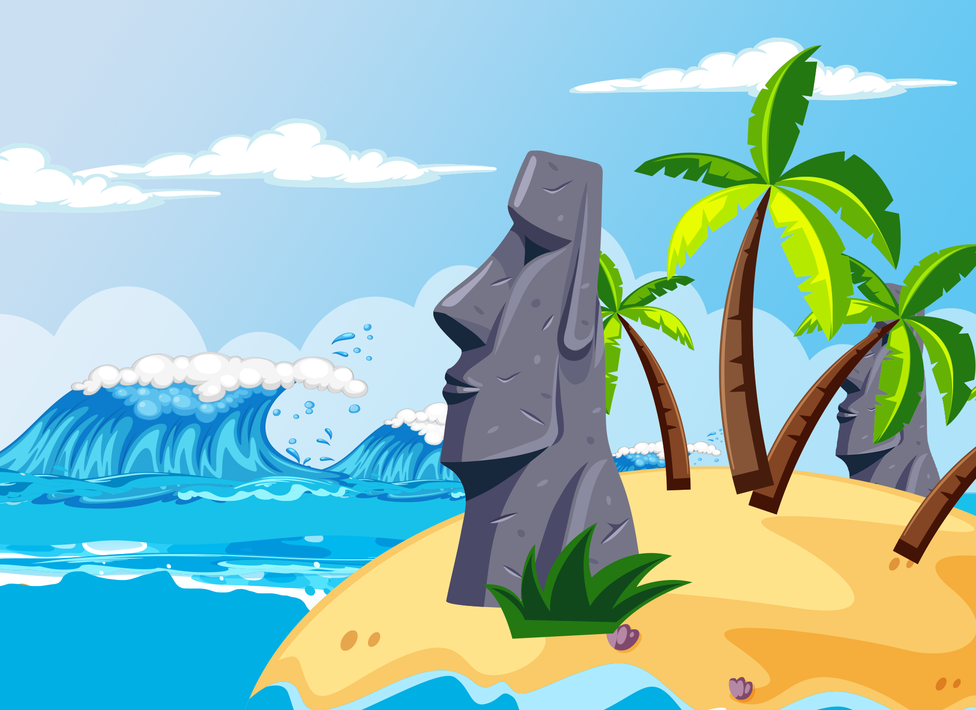
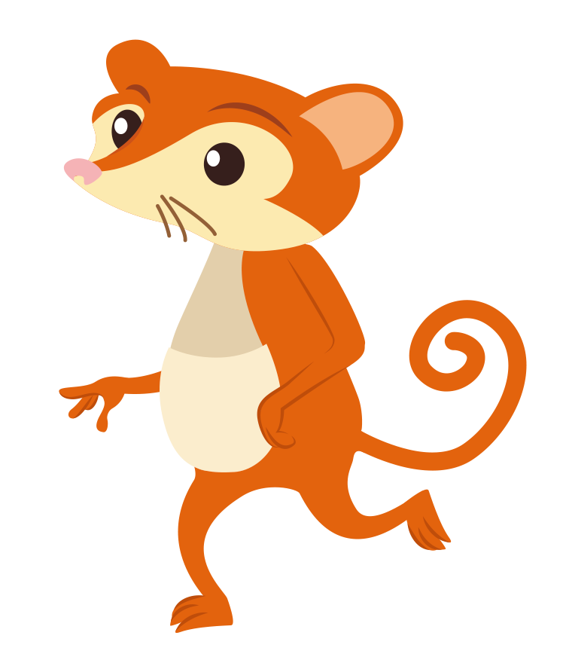
¿Dónde está ubicada la isla Rapa Nui? ¿Cuál es la distancia de la isla al continente?

Slide 3
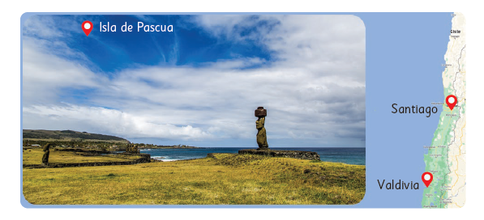
La Isla Rapa Nui está ubicada en medio del Océano Pacífico a unos 3 700 km al oeste de la costa de Chile continental. Reconocida por sus enormes estatuas de piedra llamadas moáis.
Fue designada Patrimonio de la Humanidad en el año 1995, por su rica cultura, gran biodiversidad ecológica y patrimonio histórico.

Slide 4
¿Qué forma tiene la Isla de Pascua? ¿Cuán grande es? ¿Cómo podríamos estimar su área?

Slide 5
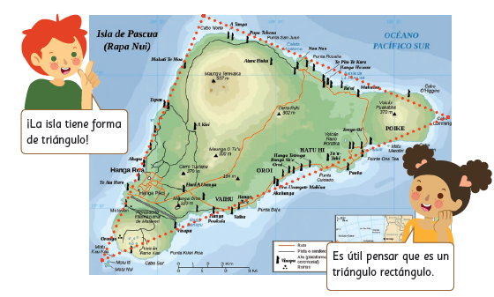

Slide 6
¿Cuál es el área aproximada de la isla?

Slide 7

18 km

Slide 8
18 km
18 km

Slide 9
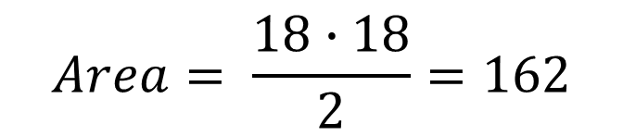
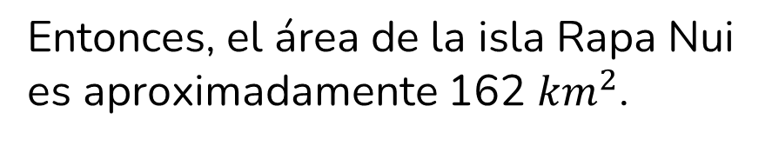

Slide 10
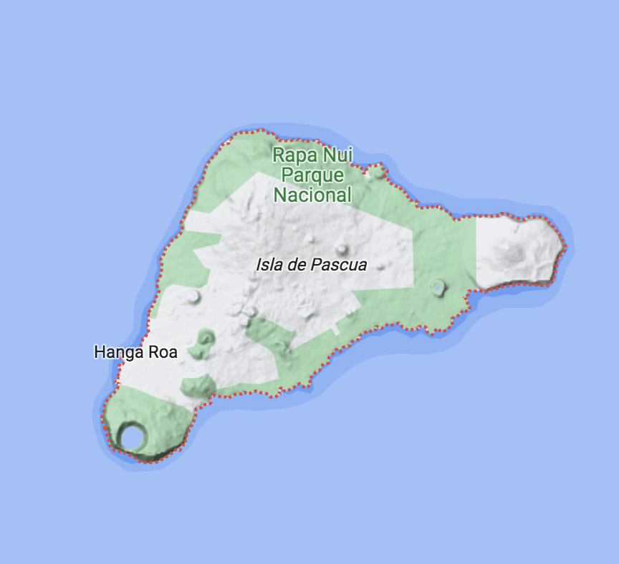

El área real de Rapa Nui es 163,8 km².
¿Qué tan grande es la isla?
¿Conoces otra zona con un tamaño parecido?

Slide 11
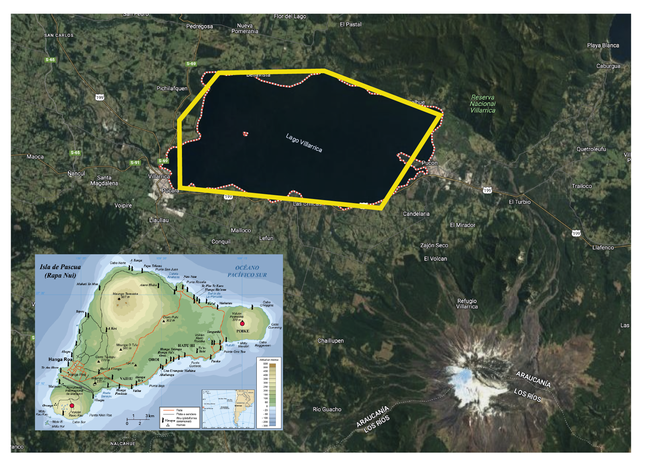

La superficie del lago Villarrica ubicado en la IX región, tiene un área de 176 km².
El tamaño de la Isla Rapa Nui es parecido al tamaño del lago Villarrica.
El área real de Rapa Nui es 163,8 km².

Slide 12
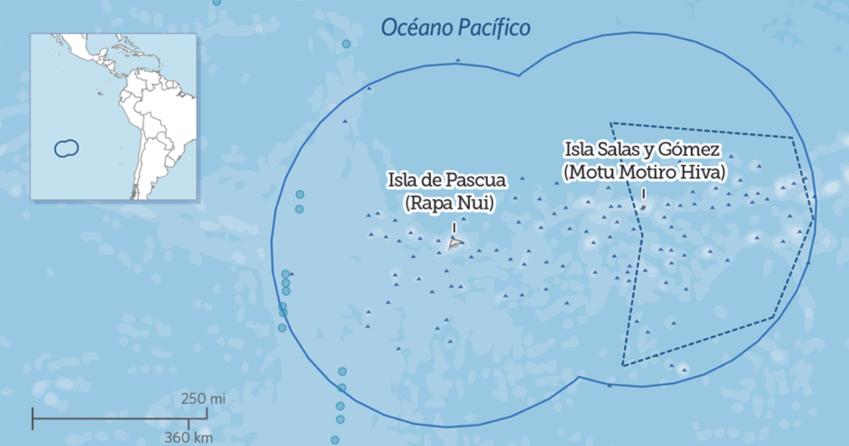
El área marina protegida en torno a la Isla no tiene forma de rectángulo, sin embargo, su área puede estimarse usando esta figura.
800 km
900 km

Slide 13
En estas aguas misteriosas, criaturas fascinantes dependen de nosotros para asegurar su hogar. Cada pez, cada coral, incluso los más pequeños habitantes, confían en nuestra bondad y cuidado para mantener su paraíso marino.
¡A cuidar nuestro entorno!

